Slide 1


Jornada de investigación
Modelo de machine learning para predecir el riesgo de desnutrición crónica infantil en el Perú
Datos de la ENDES 2007–2025, LightGBM y SHAP para priorizar a quién llegar primero
Abel Guevara Huasco · Verónica Vergara Rojas · Pamela Vallejos Cotrina
Ferdinand Pineda Ancco · Asesor: Mg. Nemias Saboya Rios
Universidad Peruana Unión — EP Ingeniería de Sistemas
Noviembre de 2026
Notes:
Buenos días. Presentamos nuestro artículo: un modelo de machine learning que estima el riesgo de desnutrición crónica en niños menores de cinco años en el Perú, explica qué factores pesan más en cada departamento y se implementó en una herramienta web para priorizar a quién llegar primero.

Slide 2





1 · El problema
Entre 2007 y 2025, 1 de cada 6 niños tuvo desnutrición crónica
Niños menores de 5 años
Hoy afecta al 12% y no está repartida por igual. Se concentra:
En la sierra
En las zonas rurales
En los hogares más pobres
Notes:
La desnutrición crónica es talla baja para la edad. En las 19 rondas de la ENDES afectó en promedio a uno de cada seis niños menores de cinco años (16.2%). Hoy está en 12% y se concentra en la sierra (26.2%), las zonas rurales (30.7%) y los hogares más pobres.

Slide 3

1 · El problema
El reto no es diagnosticar: es decidir a quién llegar primero
“Cuando el presupuesto no alcanza para visitar a todos los hogares, ¿a cuáles se llega primero?”
Hoy esa decisión se toma con criterios generales del territorio (por ejemplo, toda una zona).
Objetivo: desarrollar un modelo que prediga el riesgo, explique sus factores por departamento y se use para priorizar.
Notes:
El personal de salud sabe diagnosticar; el problema es que no puede llegar a todos a la vez. Hoy se prioriza por zonas completas. Nuestro objetivo fue desarrollar un modelo de machine learning que prediga el riesgo, explique los factores predominantes por departamento y se implemente en una herramienta.

Slide 4

2 · Métodos
¿Con qué datos trabajamos?
19 años
304,271
de encuestas (2007 – 2025)
niños menores de 5 años, con peso y talla válidos
48,094
45 datos
con desnutrición crónica (15.8%)
seleccionados entre 189 columnas en cuatro etapas
ENDES — Encuesta Demográfica y de Salud Familiar del INEI. Datos públicos.
¿Cómo se define la desnutrición crónica? Talla para la edad menor a −2 DE (estándar OMS, indicador del INEI).
Notes:
Usamos los microdatos públicos de la ENDES del INEI, de 2007 a 2025: 304,271 niños con antropometría válida, de los cuales el 15.8% tenía desnutrición crónica. Integramos cinco módulos de la encuesta con las llaves HHID y CASEID. La definición es la de la OMS: talla para la edad menor a −2 desviaciones estándar.

Slide 5
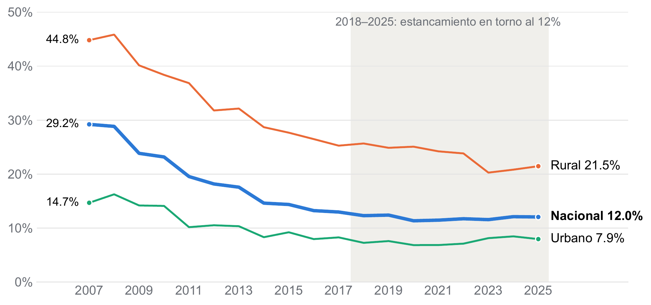
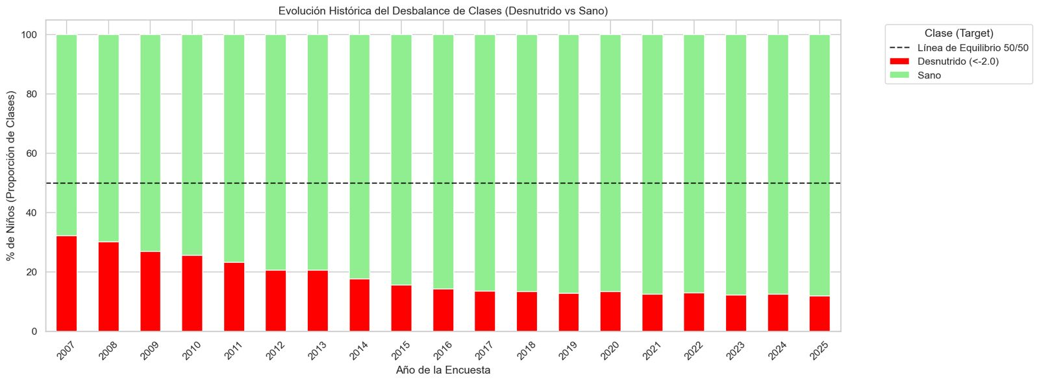
2 · Métodos
La desnutrición crónica se estancó en torno al 12%
Prevalencia ponderada en menores de 5 años, ENDES 2007–2025: nacional, urbana y rural
29.2%
en 2007
Casi 1 de cada 3 niños tenía talla baja para su edad.
~12%
desde 2018 (12.0% en 2025)
Estancada entre 11.3% y 12.4%: ocho años sin bajar.
21.5%
en la zona rural (2025)
Casi el triple que en la zona urbana (7.9%).
Notes:
Con el factor de expansión del INEI, la prevalencia nacional bajó de 29.2% en 2007 a 13.0% en 2017, pero desde 2018 se mantiene entre 11.3% y 12.4%. La brecha persiste: en 2025 fue 21.5% en la zona rural y 7.9% en la urbana. Ese estancamiento justifica dirigir los recursos a quienes tienen más riesgo.

Slide 6
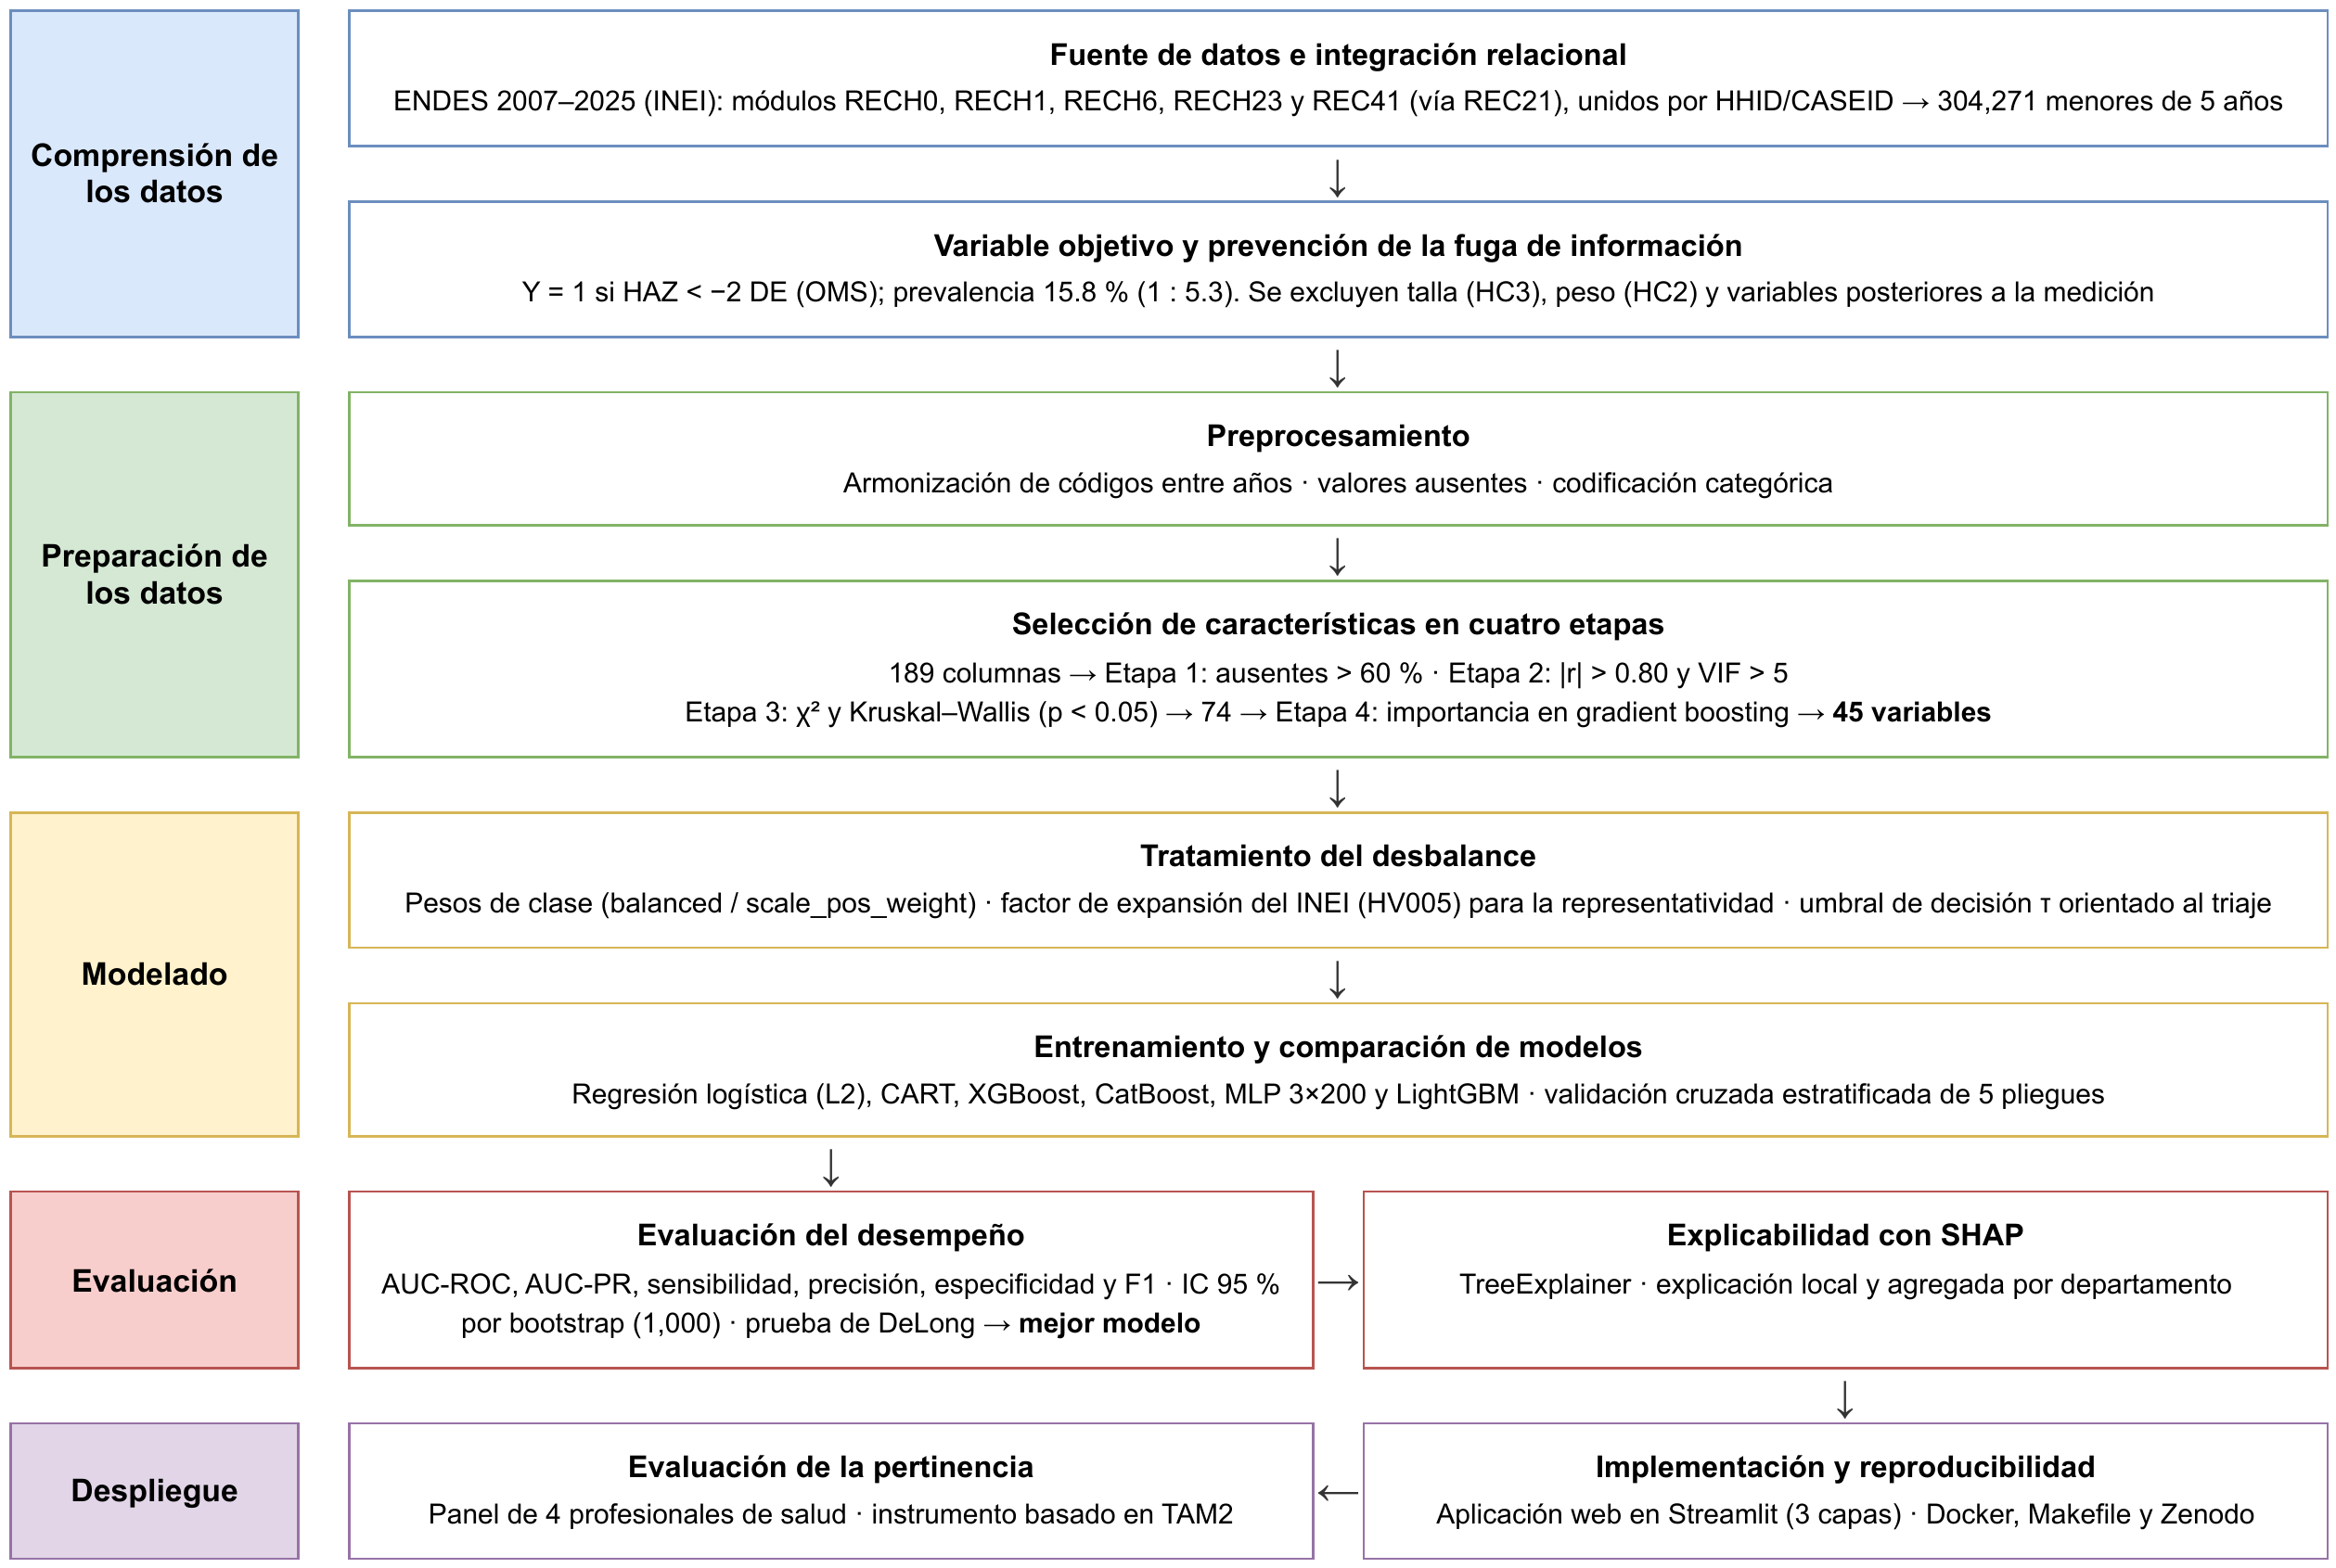
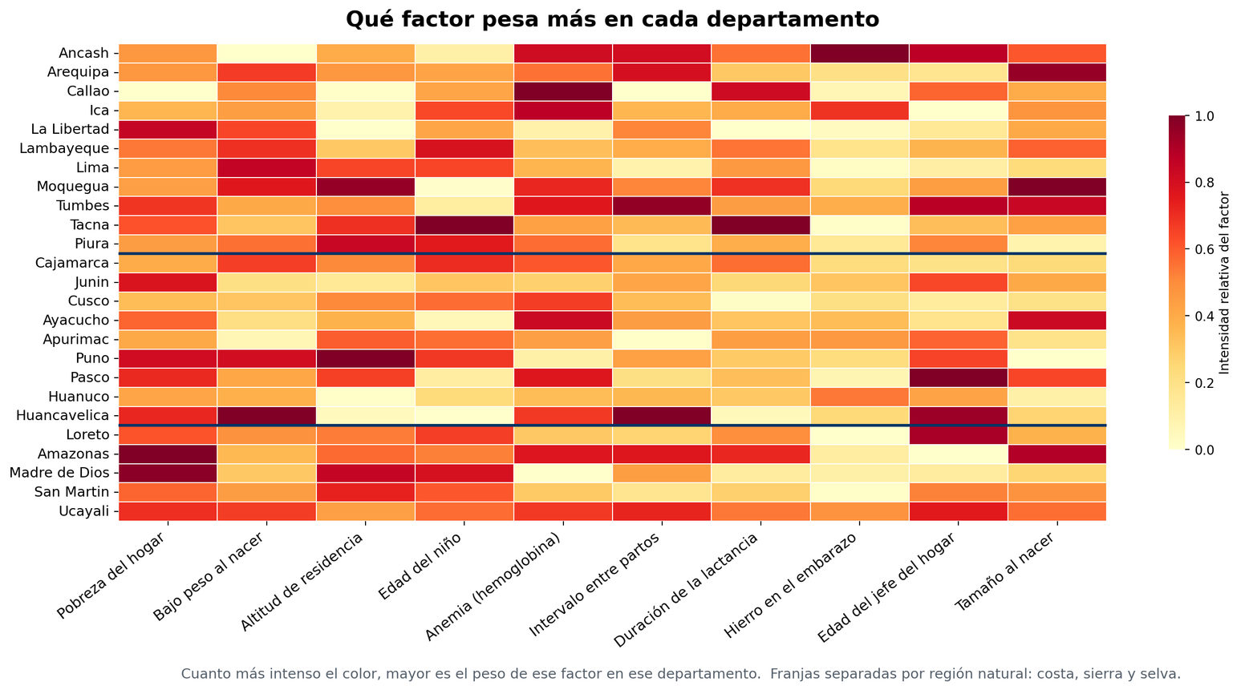
2 · Métodos
Seguimos las fases de CRISP-DM
189 columnas → 74 factores significativos → 45 predictores.
6 algoritmos, validación cruzada estratificada de 5 pliegues.
Pesos de clase y factor de expansión del INEI.
Notes:
Seguimos el marco CRISP-DM. Seleccionamos variables en cuatro etapas: ausentes, correlación y VIF, pruebas chi-cuadrado y Kruskal-Wallis, e importancia en gradient boosting, hasta llegar a 45 predictores. Comparamos regresión logística, árbol de decisión, XGBoost, CatBoost, red neuronal y LightGBM, con pesos de clase para el desbalance y el factor de expansión para que los resultados representen al país.

Slide 7
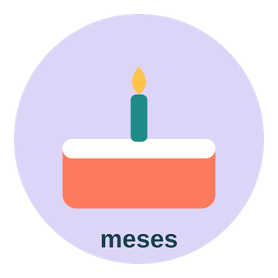




2 · Métodos
Los 45 predictores, en 5 dimensiones
7
11
8
10
9
El niño
Madre, embarazo y lactancia
Hogar y territorio
Agua y saneamiento
Vivienda
Edad, sexo, peso y tamaño al nacer, hemoglobina, intervalo entre partos
Educación de la madre, controles prenatales, hierro, parto, lactancia
Índice de riqueza, zona urbana o rural, altitud, tamaño del hogar
Acceso y tratamiento del agua, cómo se guarda, baño compartido, sal yodada
Habitaciones, alumbrado, humo en la cocina, combustible, ventanas
✔ Casi todo se obtiene por entrevista o carné de control. Solo la hemoglobina requiere laboratorio (tamizaje de anemia).
Notes:
Los 45 predictores se agrupan en cinco dominios: 7 del niño, 11 de la madre con su embarazo y lactancia, 8 del hogar y el territorio, 10 de agua y saneamiento y 9 de la vivienda. Corresponden a las causas inmediatas, subyacentes y básicas de la desnutrición. La lista completa está en la Tabla suplementaria S1.

Slide 8


2 · Métodos
¿Por qué no se usan el peso ni la talla actuales?
Porque son la respuesta
La única excepción: la hemoglobina
El peso y la talla actuales son justamente lo que define el diagnóstico de desnutrición crónica.
Requiere una punción, pero el tamizaje de anemia ya es rutina en los controles CRED.
¿Y si no la usamos?
Si el sistema los conociera, no estaría prediciendo nada: ya sabría el resultado.
76.4% → 76.3%
13 casos menos por cada 10 000 niños con desnutrición
Notes:
Para evitar la fuga de información excluimos la talla, el peso y todo lo registrado después de la medición: son el diagnóstico mismo. La hemoglobina es el único dato que requiere una punción; al quitarla, el AUC-ROC baja de 0.8294 a 0.8281 y la sensibilidad de 76.43% a 76.30%.

Slide 9
3 · Resultados
LightGBM fue el mejor de 6 algoritmos
Modelo | AUC-ROC | AUC-PR | Sensibilidad | Precisión | Especificidad | F1
LightGBM | 0.830 | 0.499 | 76.4% | 36.4% | 74.3% | 49.3%
CatBoost | 0.828 | 0.507 | 29.1% | 61.0% | 96.4% | 39.4%
Red neuronal | 0.823 | 0.487 | 24.5% | 61.3% | 97.0% | 35.0%
XGBoost | 0.794 | 0.425 | 75.9% | 32.4% | 69.5% | 45.4%
Regresión logística | 0.793 | 0.417 | 71.4% | 33.8% | 73.0% | 45.9%
Árbol de decisión | 0.780 | 0.391 | 71.7% | 32.5% | 71.3% | 44.8%
Media de los 5 pliegues con el umbral de 0.5. CatBoost y la red neuronal tienen alta precisión, pero detectan menos del 30% de los casos.
Notes:
En los cinco pliegues, LightGBM tuvo el mayor AUC-ROC (0.83), la mayor sensibilidad (76.4%) y el mayor F1 (49.3%). CatBoost tuvo un AUC-PR algo mayor, pero detectó solo el 29.1% de los casos, y la red neuronal, entrenada sin pesos, el 24.5%. La prueba de DeLong confirmó la superioridad de LightGBM sobre XGBoost y la regresión logística.

Slide 10




3 · Resultados
¿Qué tan bien funciona?
0.83
76%
24%
36%
Distingue bien
Encuentra
Se le escapan
Se confirman
Entre un niño con desnutrición y otro sin ella, da más riesgo al correcto 83 de cada 100 veces.
De cada 100 niños con desnutrición crónica, el sistema señala a 76.
24 de cada 100 pasarían desapercibidos con el punto de corte actual.
De cada 100 niños señalados, 36 lo confirman. Los demás requieren verificación.
Notes:
Con 1,000 réplicas bootstrap, LightGBM alcanzó un AUC-ROC de 0.829 (IC 95%: 0.827–0.832): entre un niño con desnutrición y otro sin ella, da más riesgo al correcto 83 de cada 100 veces. Detecta al 76% de los casos y, de cada 100 niños que marca, 36 tienen desnutrición crónica.

Slide 11
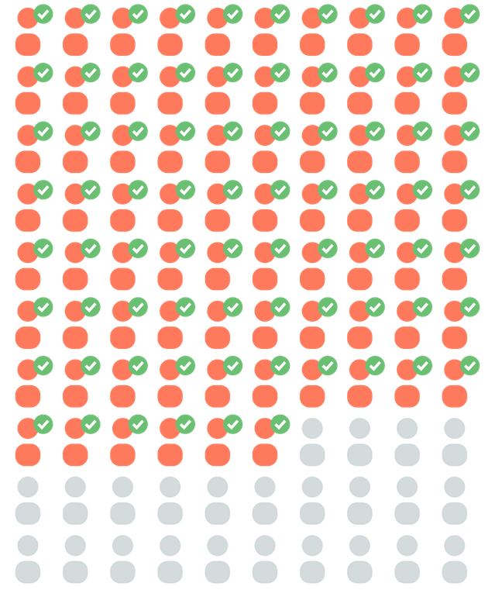
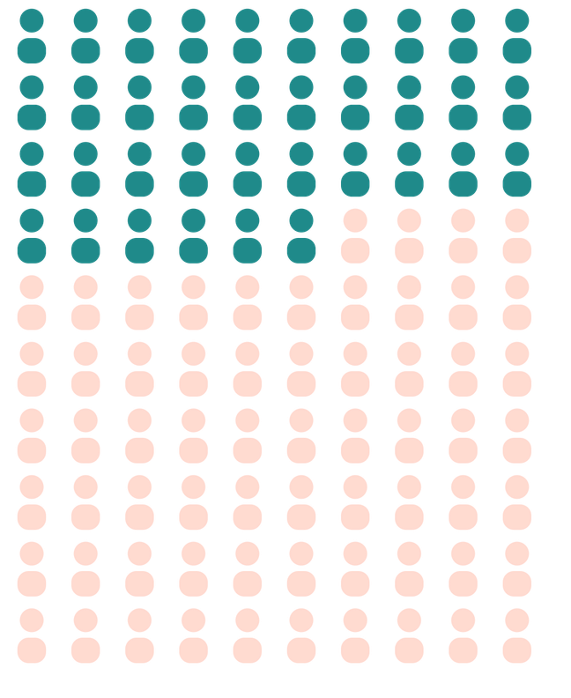
3 · Resultados
Imaginemos 100 niños…
De 100 niños con desnutrición crónica…
100 niños que el sistema señala como riesgo alto
76
están en la lista
36
tienen desnutrición crónica
24
quedan fuera de la lista
64
no la tienen (aún)
Cobertura 80% · Acierto 34% con el umbral de 0.45.
Notes:
Veámoslo con dibujos. A la izquierda, 100 niños que sí tienen desnutrición crónica. [clic] El sistema encuentra a 76 y se le escapan 24. [clic] A la derecha, 100 niños que el sistema marcó como riesgo alto. [clic] 36 se confirman; los otros 64 necesitan que el profesional los verifique. Por eso el sistema no reemplaza la evaluación clínica.
12

Slide 12

3 · Resultados
Podemos “mover la perilla”
El punto de corte se puede ajustar. Se puede subir la cobertura a más del 80%, pero habrá más alertas que no se confirman.
Elegimos priorizar encontrar niños: no detectar a un niño afectado cuesta más que una visita de verificación extra.
Encontrar más niños
Más visitas de verificación
✔ Resultados comprobados con 1,000 réplicas bootstrap: el margen de error es de alrededor de medio punto.
Notes:
El umbral se puede ajustar. Con 0.45, el que usa la aplicación, la sensibilidad sube a 80.5% y la precisión baja a 34.0%. En triaje lo preferimos: un falso positivo cuesta una evaluación adicional, mientras que un falso negativo deja a un niño en riesgo sin atención.

Slide 13
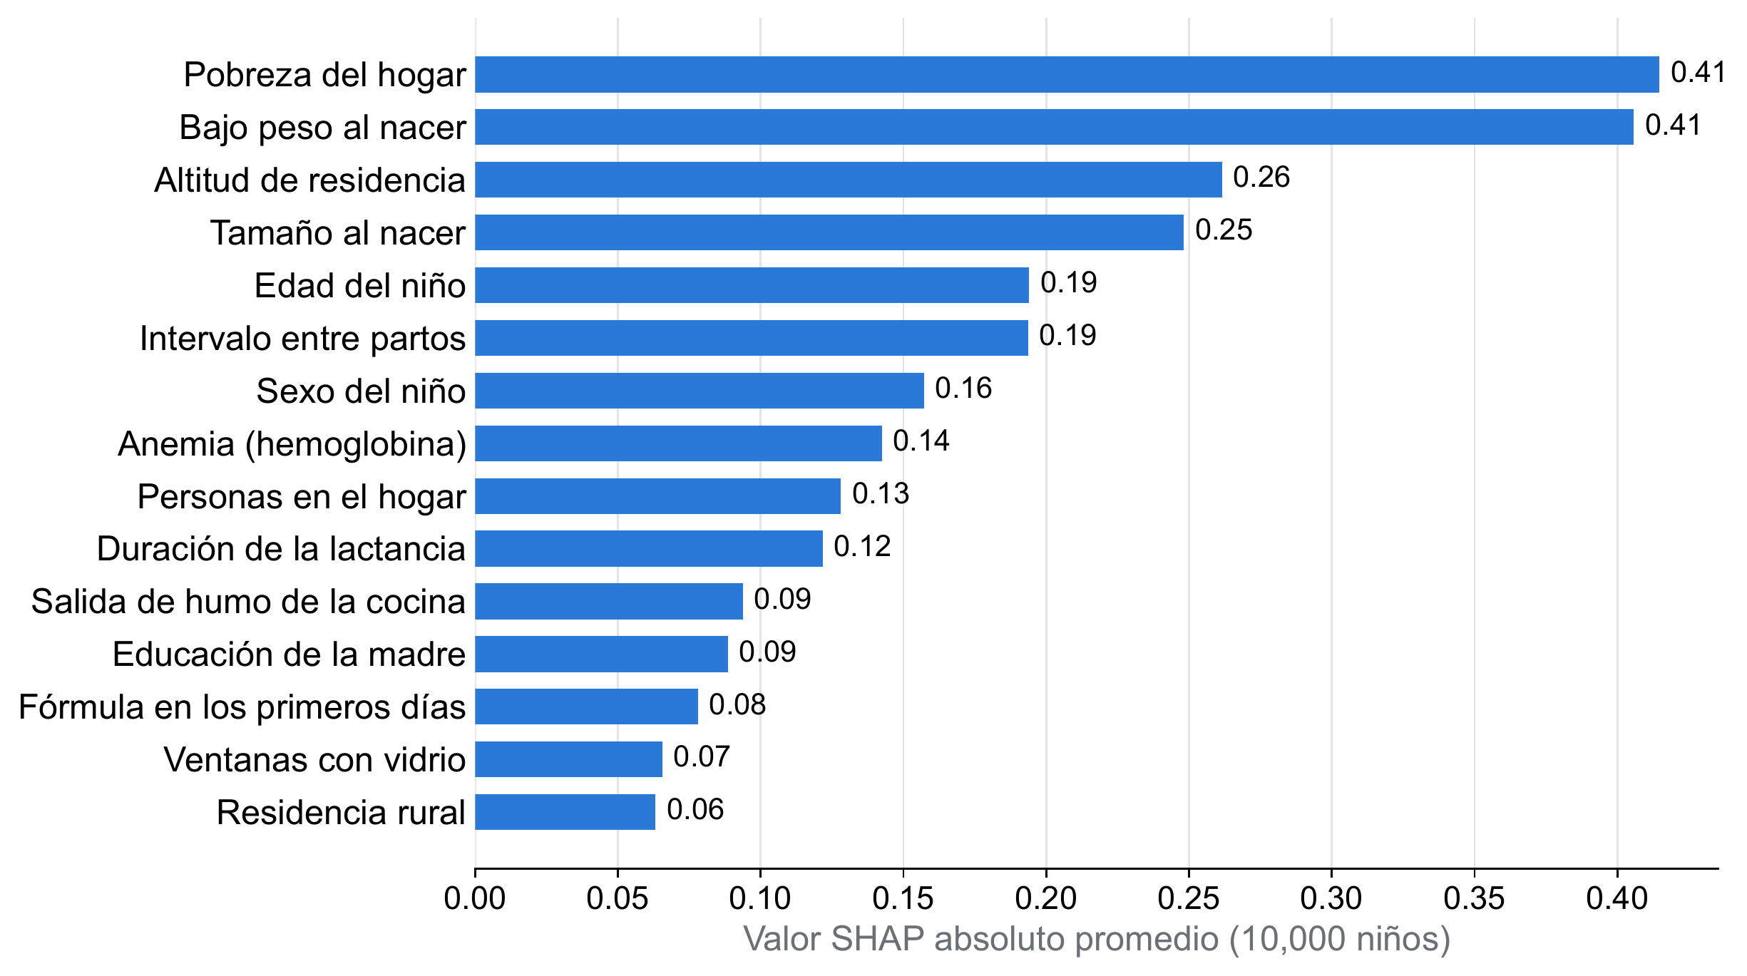
3 · Resultados
Los factores que más pesan en el riesgo
Pobreza del hogar y bajo peso al nacer: 0.41 cada uno.
Les siguen la altitud (0.26) y el tamaño al nacer (0.25).
Las 10 primeras variables suman el 68.5% del total.
Notes:
Con valores SHAP, calculados sobre 10,000 niños, la importancia se concentra en pocos factores: la pobreza del hogar, el peso al nacer, la altitud y el tamaño al nacer. Coinciden con el marco de causas de la desnutrición materno-infantil. Son asociaciones aprendidas de la encuesta, no efectos causales.

Slide 14


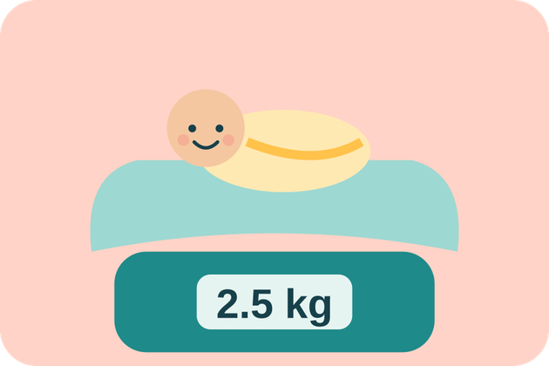
3 · Resultados
El riesgo no se explica igual en todo el país
Puno
Amazonas
Huancavelica
Pesa más la altitud
Pesa más la pobreza
Pesa más el bajo peso al nacer
Esto permite orientar intervenciones distintas según el territorio
Notes:
El peso de cada factor cambia por departamento. En Puno destaca la altitud; en Amazonas y Madre de Dios, la pobreza; en Huancavelica, el bajo peso al nacer, el intervalo entre partos y la edad del jefe de hogar. Esto sugiere priorizar las intervenciones según el perfil de cada territorio y no solo según la prevalencia.

Slide 15
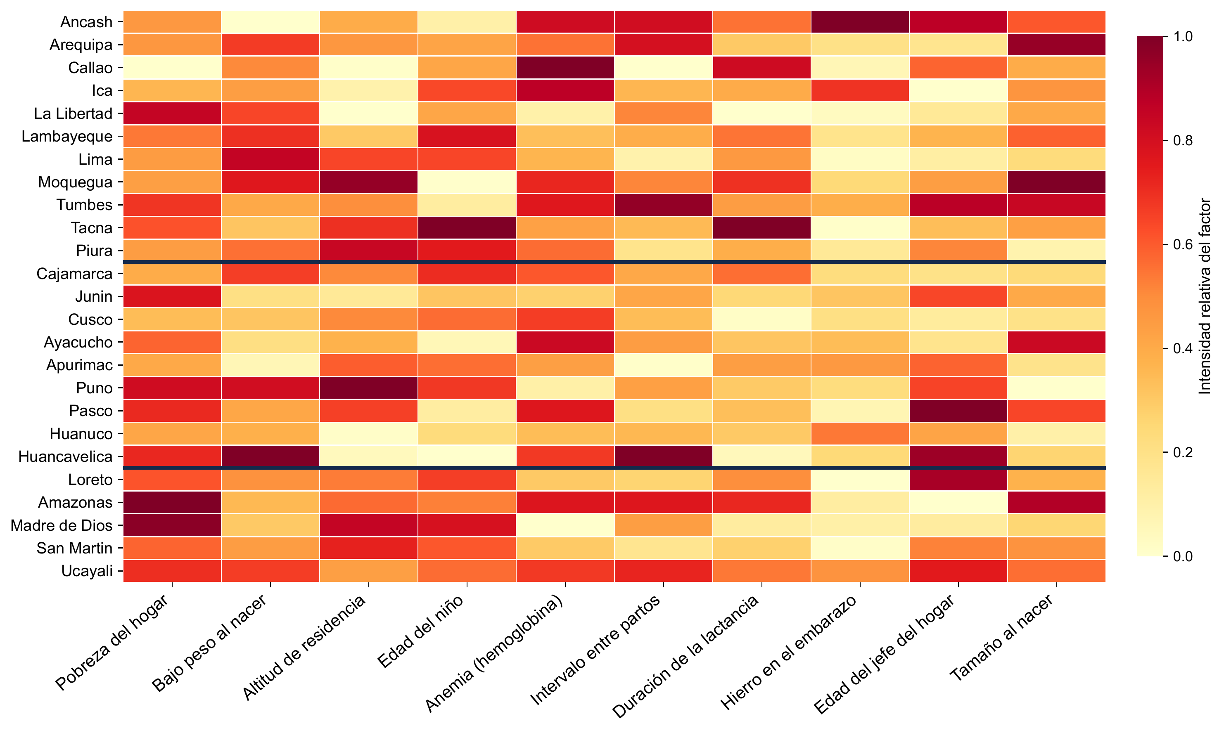
3 · Resultados
Qué factor pesa más en cada departamento
Cada fila es un departamento; cada columna, un factor.
Color más oscuro = ese factor pesa más en ese lugar.
Las líneas separan costa, sierra y selva.
Notes:
Este es el mapa completo: cada fila es un departamento y cada columna uno de los diez factores principales. Mientras más oscuro, más pesa ese factor en ese departamento. Las líneas separan costa, sierra y selva.

Slide 16


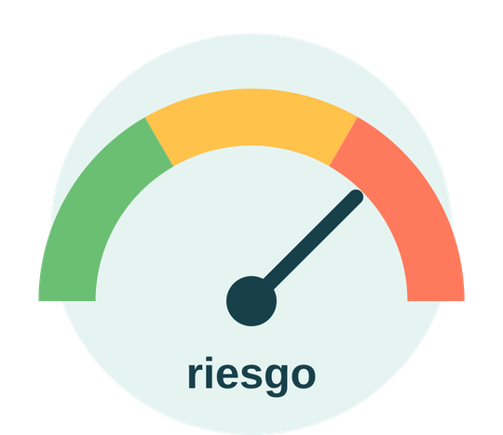
4 · La aplicación
¿Qué hace la aplicación?
1. Escuchamos a la familia
2. El sistema analiza
3. Estima el riesgo
Datos del hogar y de la historia de la mamá
Compara con lo que aprendió de miles de niños
Qué tan probable es que el niño tenga desnutrición crónica
✔ Todo esto sin medir ni pesar al niño
Notes:
Implementamos el modelo en una aplicación web en Streamlit con tres capas: presentación, lógica y datos. Con los datos del hogar y de la madre, estima el riesgo del niño sin necesidad de pesarlo ni tallarlo.

Slide 17
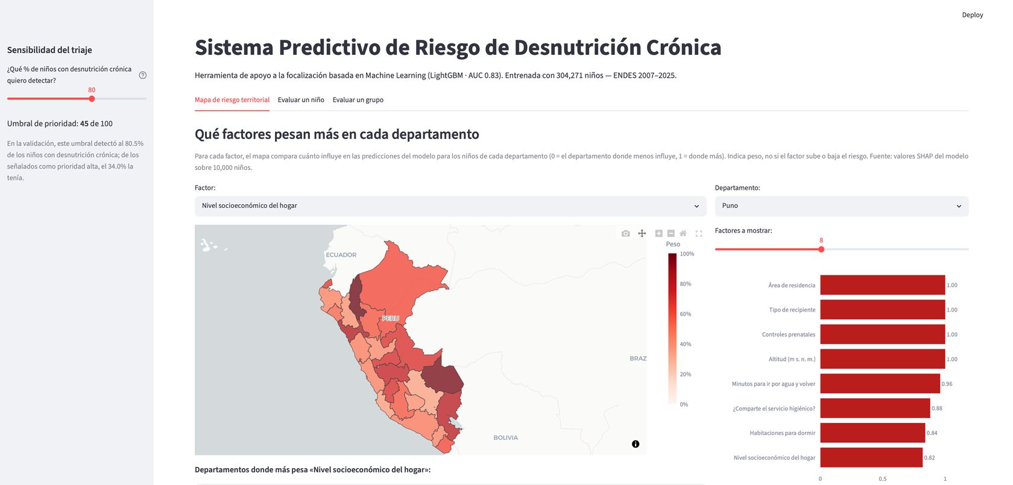
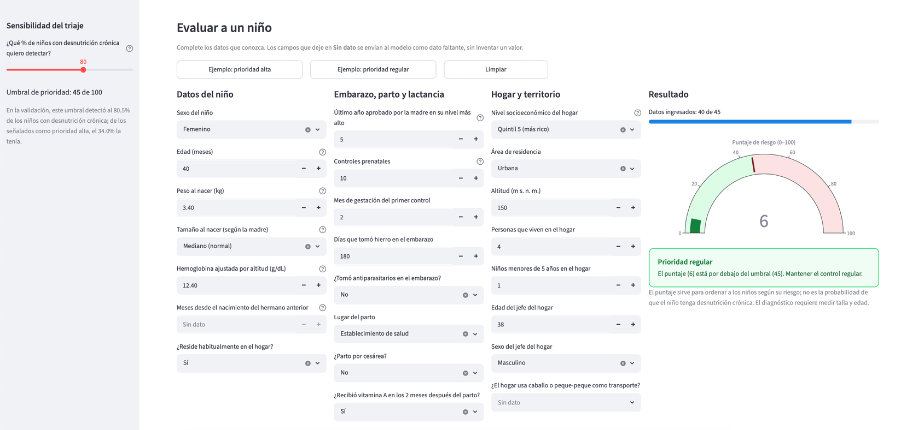
4 · La aplicación
La aplicación en acción
A. Mapa de riesgo territorial
B. Predictor individual
Cómo cambian los factores según el departamento: lo que pesa en Puno no es lo mismo que en Ica.
Ingresamos el perfil de un niño y vemos su nivel de riesgo y qué factores influyen más en su caso.
Notes:
La aplicación está disponible en stunting-risk-peru.streamlit.app. Permite ver el mapa de riesgo por departamento, evaluar a un niño con la explicación de su puntaje y evaluar a un grupo desde un archivo. En 300 niños de la ENDES 2025 reconoció las 45 columnas y marcó 100 como prioridad alta.

Slide 18
5 · Evaluación
¿Qué opinaron los profesionales de salud?
4 expertos
≥ 4 de 5
3 nutricionistas y 1 enfermero, con 10 años o más de experiencia
mediana en los 8 constructos evaluados
9 de 10
75%
mediana de la valoración global
menor acuerdo: confianza en el riesgo y datos disponibles
TAM2: 19 ítems Likert de 1 a 5, una valoración global de 1 a 10 y 4 preguntas abiertas.
Sugerencias: datos más actuales, extender a sobrepeso y micronutrientes, y más detalle territorial.
Notes:
Con la aprobación del Comité de Ética de la Escuela, cuatro especialistas evaluaron la aplicación con un instrumento basado en TAM2. Todos los constructos alcanzaron una mediana de 4 o más, y la valoración global tuvo una mediana de 9 sobre 10. El menor acuerdo, 75%, fue en la confianza en los niveles de riesgo y en la disponibilidad de los datos y de la hemoglobina.

Slide 19


6 · Alcance
Lo que el sistema NO es… y lo que SÍ es
NO es
SÍ es
✖ Un diagnóstico clínico
✔ Una estimación de probabilidad
✖ Un reemplazo del profesional de salud
✔ Un apoyo para decidir a quién evaluar primero
✖ Una certeza sobre un niño en particular
✔ Una guía sobre dónde concentrar recursos
Un niño con riesgo alto NO está diagnosticado: está priorizado para evaluación. La confirmación siempre es clínica y la hace el profesional de salud.
Notes:
Es importante aclarar el alcance. La herramienta estima una probabilidad y apoya la focalización y el triaje; no diagnostica ni reemplaza al profesional. Además, el estudio tiene límites: la ENDES es transversal, así que el modelo identifica asociaciones y no causas, no se validó con datos externos ni por periodos, y cuatro especialistas no permiten generalizar la evaluación.

Slide 20
7 · Conclusiones
Conclusiones
“Los datos de rutina de la encuesta permiten priorizar a los niños con mayor riesgo y explicar cada resultado.”
Resultado: LightGBM logró un AUC-ROC de 0.83 y detectó el 80.5% de los casos con el umbral de triaje.
Trabajo futuro: validar por periodos, sumar datos locales y extender a sobrepeso y micronutrientes.
Notes:
En conclusión, LightGBM logró el mejor equilibrio entre discriminación y detección de casos. La pobreza del hogar, el peso y el tamaño al nacer y la altitud fueron los factores más asociados al riesgo, con perfiles que varían por departamento. La aplicación explica cada resultado y fue valorada favorablemente como apoyo a la focalización, no al diagnóstico. Como trabajo futuro: validar por periodos, corregir la escala del índice de riqueza, incorporar datos locales y extender el enfoque al sobrepeso y a los micronutrientes.

Slide 21
Referencias
Referencias citadas
Black, R. E., Victora, C. G., Walker, S. P., et al. (2013). Maternal and child undernutrition and overweight in low-income and middle-income countries. The Lancet, 382(9890), 427–451.
Victora, C. G., Christian, P., Vidaletti, L. P., et al. (2021). Revisiting maternal and child undernutrition in low-income and middle-income countries. The Lancet, 397(10282), 1388–1399.
Ke, G., Meng, Q., Finley, T., et al. (2017). LightGBM: A highly efficient gradient boosting decision tree. Advances in Neural Information Processing Systems 30, 3146–3154.
Lundberg, S. M., & Lee, S.-I. (2017). A unified approach to interpreting model predictions. Advances in Neural Information Processing Systems 30.
Venkatesh, V., & Davis, F. D. (2000). A theoretical extension of the technology acceptance model: four longitudinal field studies. Management Science, 46(2), 186–204.
Notes:
Estas son las referencias principales. La lista completa está en el artículo.

Slide 22

¡Gracias!
Agradecemos su atención. Quedamos atentos a sus preguntas.
Equipo de investigación
Abel Guevara Huasco
abelguevara@upeu.edu.pe
Verónica Vergara Rojas
veronica.vergara@upeu.edu.pe
Pamela Vallejos Cotrina
zulin.vallejos@upeu.edu.pe
EP Ingeniería de Sistemas — Universidad Peruana Unión · Coautor: Ferdinand Pineda Ancco · Asesor: Mg. Nemias Saboya Rios
Notes:
Muchas gracias por su atención. Quedamos atentos a sus preguntas.

